Slide 1
人工智慧與資訊安全
期中平時報告
Matplotlib
Data Visualization 資料視覺化技術
報告者:
指導教授:偉大的恩師 龍大大

Slide 2
Agenda
Data Visualization資料視覺化
資料視覺化 套件
資料視覺化 實戰

Slide 3
[1].Data Visualization資料視覺化
[2].資料視覺化の套件
[3].Google Colab上的範利
[4].MATPLOTLIB
[5].MATPLOTLIB範例學習[1]單一圖形
matplotlib.pyplot的許多範例
plot():折線圖(Line chart):matplotlib.pyplot.plot
bar():長條圖|柱狀圖(Bar Chart):matplotlib.pyplot.bar
hist():直方圖(histogram):matplotlib.pyplot.hist
boxplot():箱形圖 (Box plot):matplotlib.pyplot.boxplot
scatter():散佈圖 (Scatter plot): matplotlib.pyplot.scatter
圓餅圖
[6].MATPLOTLIB範例學習[2]多圖形並陳

Slide 4
Data Visualization 資料視覺化

Slide 5
Data Visualization 資料視覺化
藉助於圖形化手段，
清晰有效地傳達與溝通訊息
https://zh.wikipedia.org/wiki/資料視覺化

Slide 6
Data Visualization 資料視覺化の有許多套件 請挑選你熟悉的….深入學習
Data Visualization 資料視覺化
藉助於圖形化手段，
清晰有效地傳達與溝通訊息
Matplotlib(本課程使用)
Seaborn
Ggplot
Bokeh
Pyga
Plotly

Slide 7
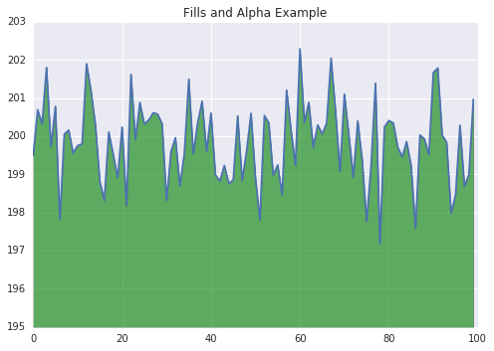
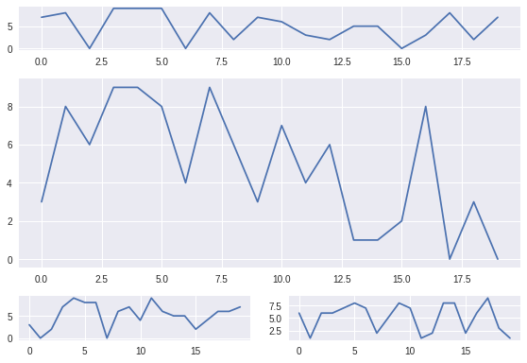
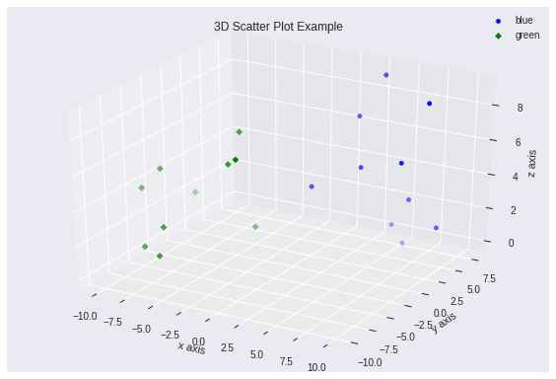
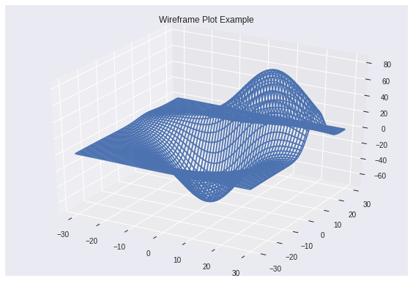
Charting in Colaboratory
Google Colab有許多範利可以提供你自我學習
https://colab.research.google.com/notebooks/charts.ipynb

Slide 8
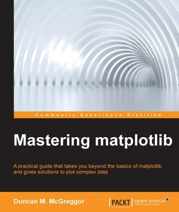
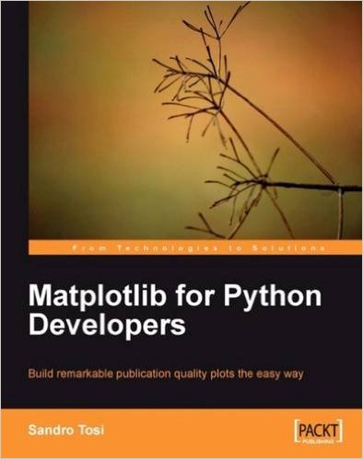
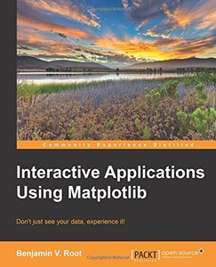


Slide 9
學習的最好參考: https://matplotlib.org/
User‘s Guide https://matplotlib.org/users/index.html

Slide 10
Data Visualization 資料視覺化の實戰練習1
折線圖

Slide 11
import matplotlib.pyplot as plt
x = [1, 2, 3, 4, 5, 6, 7, 8, 9]
y1 = [1, 3, 5, 3, 1, 3, 5, 3, 1]
y2 = [2, 4, 6, 4, 2, 4, 6, 4, 2]
plt.plot(x, y1, label="line L")
plt.plot(x, y2, label="line H")
plt.plot()
plt.xlabel("x axis")
plt.ylabel("y axis")
plt.title("Line Graph Example")
plt.legend()
plt.show()

Slide 12
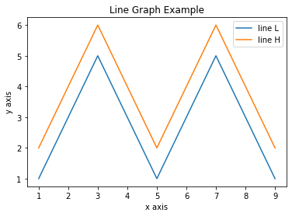
執行成果

Slide 13
執行成果解說
plt.title("Line Graph Example")
plt.legend()
plt.ylabel("y axis")
plt.xlabel("x axis")

Slide 14
plt.plot()
【資料來源 https://matplotlib.org/3.3.2/api/_as_gen/matplotlib.pyplot.plot.html
matplotlib.pyplot.plot(
*args,
scalex=True,
scaley=True,
data=None,
**kwargs)[source]

Slide 15
資料來源 https://matplotlib.org/3.3.2/api/_as_gen/matplotlib.pyplot.plot.html
plot(x, y) # plot x and y using default line style and color
plot(x, y, 'bo') # plot x and y using blue circle markers
plot(y) # plot y using x as index array 0..N-1
plot(y, 'r+') # ditto, but with red plusses
plot(x, y, 'go--', linewidth=2, markersize=12)
plot(x, y, color='green', marker='o', linestyle='dashed',linewidth=2, markersize=12)

Slide 16
plt.legend()
【資料來源 https://matplotlib.org/3.3.2/api/_as_gen/matplotlib.pyplot.legend.html
Location String | Location Code(位置代碼)
'best' | 0
'upper right' | 1
'upper left' | 2
'lower left' | 3
'lower right' | 4
'right' | 5
'center left' | 6
'center right' | 7
'lower center' | 8
'upper center' | 9
'center' | 10

Slide 17
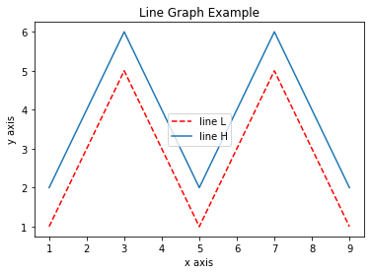
我的測試 1:將說明放在中心處
plt.legend(loc=10)

Slide 18
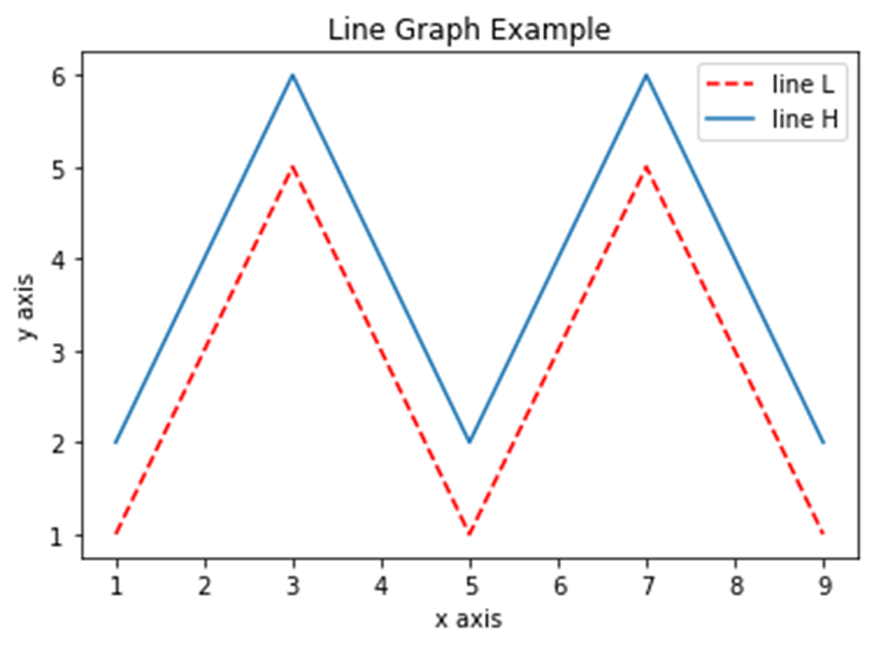
我的測試 2:
[隨堂小測驗]Line Plots折線圖:基本統計圖形
顏色改成紅色
線條改成虛線

Slide 19
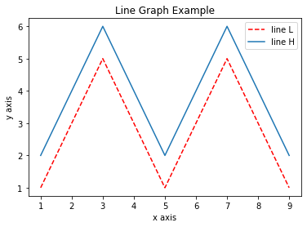
plt.plot(x, y1,'r--',label="line L")

Slide 20
Data Visualization 資料視覺化の閱讀題作業

Slide 21
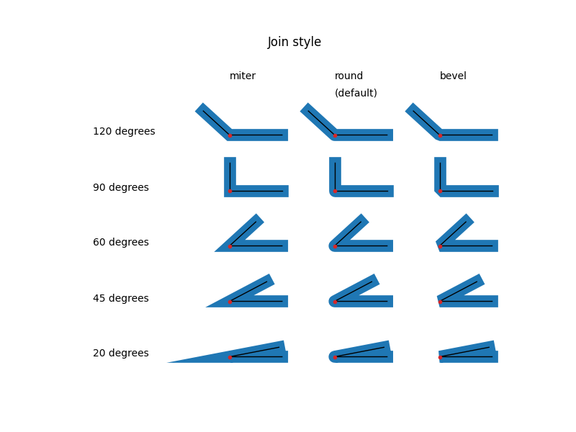
https://matplotlib.org/3.3.2/gallery/lines_bars_and_markers/joinstyle.html#sphx-glr-gallery-lines-bars-and-markers-joinstyle-py

Slide 22
Data Visualization 資料視覺化の案例學習

Slide 23
github
mydeargreatteacher
uTaipei2019
1_2_Matplotlib範例學習快速入門.ipynb

Slide 24
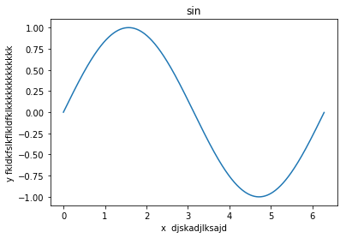

Slide 25
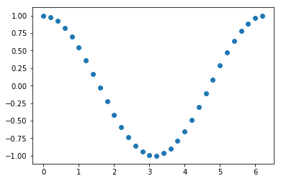

Slide 26
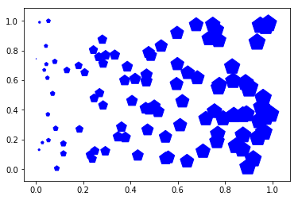

Slide 27
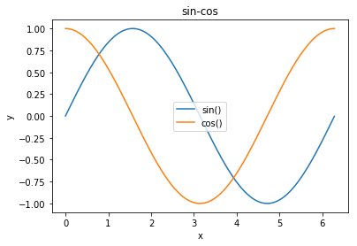

Slide 28
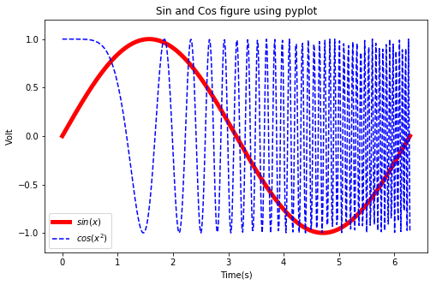

Slide 29
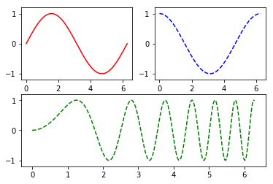

Slide 30
延伸學習
Data Visualization 資料視覺化の各種套件
作業

Slide 31
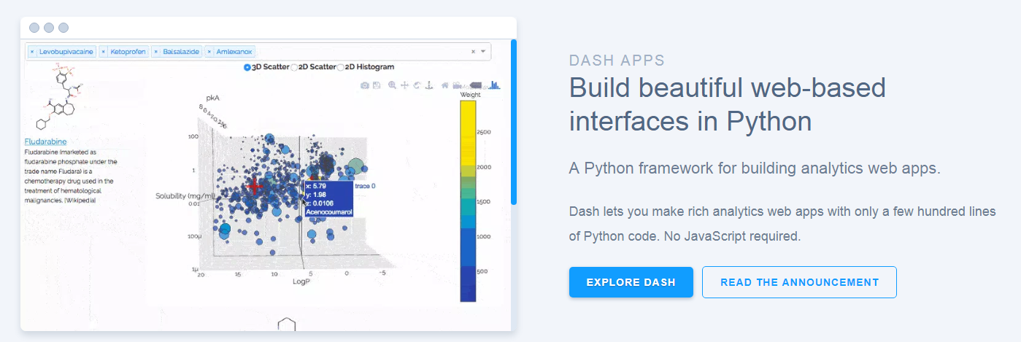
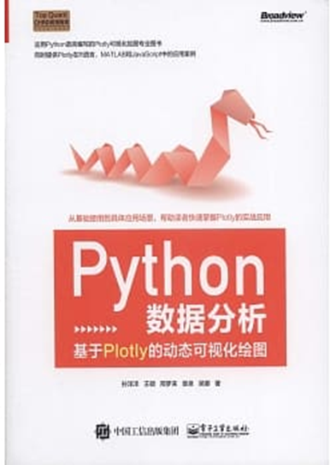
到官方網址https://plot.ly/看看互動式資料視覺化成果
延伸閱讀:推薦的教科書
Python數據分析：基於Plotly的動態可視化繪圖
作者： 孫洋洋, 王碩, 邢夢來, 袁泉, 吳娜
電子工業出版社
https://github.com/sunshe35/PythonPlotlyCodes

Slide 32
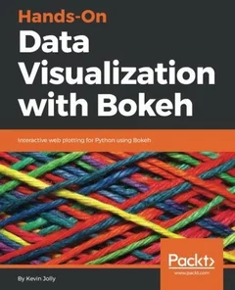
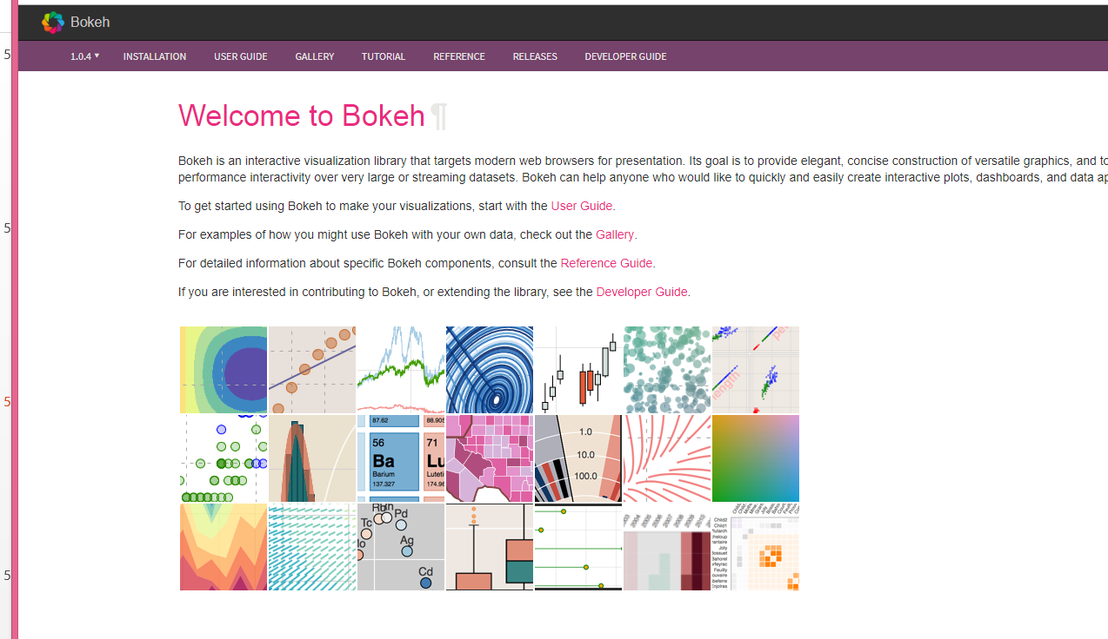
到官方網址https://bokeh.pydata.org/en/latest/
看看互動式資料視覺化成果
!pip install bokeh

Slide 33
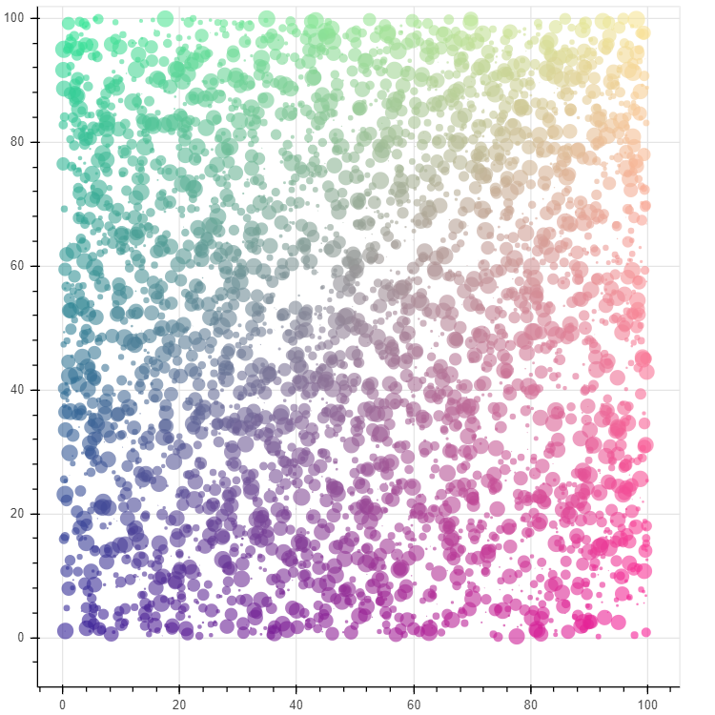
import numpy as np
from bokeh.plotting import figure, show
from bokeh.io import output_notebook
N = 4000
x = np.random.random(size=N) * 100
y = np.random.random(size=N) * 100
radii = np.random.random(size=N) * 1.5
colors = ["#%02x%02x%02x" % (r, g, 150) for r, g in zip(np.floor(50+2*x).astype(int), np.floor(30+2*y).astype(int))]
output_notebook()
p = figure()
p.circle(x, y, radius=radii, fill_color=colors, fill_alpha=0.6, line_color=None)
show(p)
https://colab.research.google.com/notebooks/charts.ipynb

Slide 34
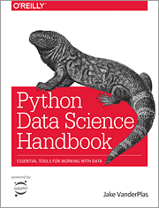
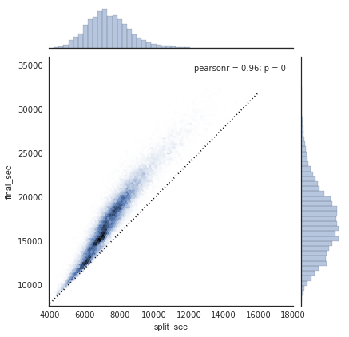
在Google Colab學習seaborn
!pip install seaborn==0.9.0
範例學習1:
https://colab.research.google.com/github/jakevdp/PythonDataScienceHandbook/blob/master/notebooks/04.14-Visualization-With-Seaborn.ipynb
範例學習2:
https://colab.research.google.com/drive/1o6MijFkNHiTPeS8Y5n59j2cH4-Mf2wX3

Slide 35
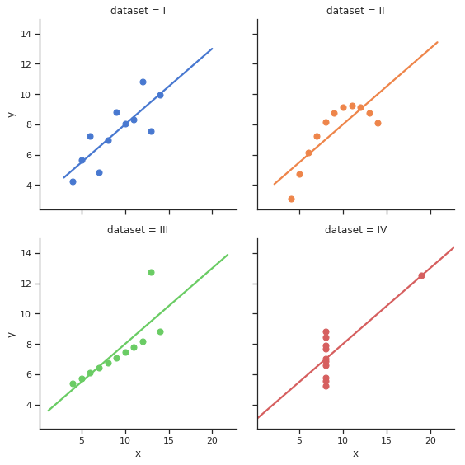
import seaborn as sns
sns.set(style="ticks")
# Load the example dataset for Anscombe's quartet
df = sns.load_dataset("anscombe")
# Show the results of a linear regression within each dataset
sns.lmplot(x="x", y="y", col="dataset", hue="dataset", data=df,
col_wrap=2, ci=None, palette="muted", height=4,
scatter_kws={"s": 50, "alpha": 1});
https://www.data-insights.cn/?p=179

Slide 36
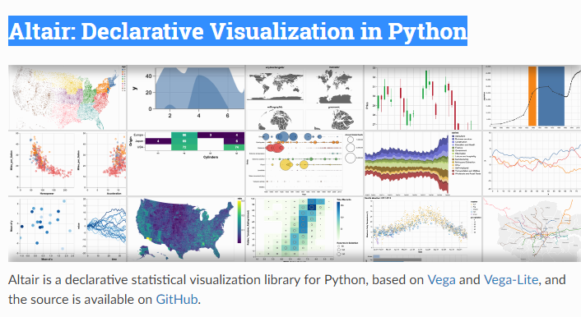
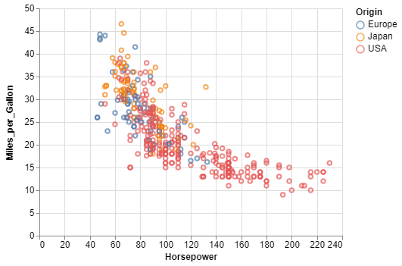
Altair: Declarative Visualization in Python
到官方網址https://altair-viz.github.io/
看看資料視覺化成果
import altair as alt
from vega_datasets import data
cars = data.cars()
alt.Chart(cars).mark_point().encode(
x='Horsepower',
y='Miles_per_Gallon',
color='Origin',
).interactive()

